Slide 1
Contagem paralela de objetos em uma matriz binária
Sequencial × paralela com Pthreads
Louise e Luca · Sistemas Operacionais 2026/II
PUCRS · Prof. Filipo Mór
Comparar uma implementação sequencial com uma paralela usando Pthreads.
Notes:
Louise · 15 segundos
FALA SUGERIDA:
Nosso trabalho implementa duas versões de um programa que conta objetos numa matriz binária: uma sequencial e uma paralela com Pthreads, e compara as duas.

Slide 2
O problema: o que é um objeto?
CONTEXTO
Conectividade 8
Lados e diagonais: cada célula tem até oito vizinhos.
A pergunta
Quantos objetos existem na matriz? No exemplo ao lado, três.
0 = fundo · 1 = parte de um objeto · 3 objetos
Notes:
Louise · 30 segundos
FALA SUGERIDA:
Um objeto é um conjunto de células com valor 1 conectadas pelos lados ou pelas diagonais. No exemplo 5x5 há três objetos. A pergunta é: quantos objetos existem?

Slide 3
Conectividade 8: quem é vizinho?
CONTEXTO
Cada célula tem até 8 vizinhos: 4 pelos lados e 4 pelas diagonais.
Mesmo objeto: ligados na diagonal
Objetos diferentes: sem contato
Sem a diagonal a contagem mudaria. Por isso a conectividade 8 precisa valer também nas fronteiras entre faixas.
Notes:
Louise · 20 segundos
FALA SUGERIDA:
Conectividade 8 significa oito vizinhos: quatro pelos lados e quatro pelas diagonais. Dois 1 ligados só na diagonal já são o mesmo objeto; sem contato, são objetos diferentes.

Slide 4
O desafio do trabalho
CONTEXTO
1
2
3
Referência sequencial
Um único fluxo de controle: base de correção e de comparação de tempo.
Versão paralela
Pelo menos duas threads dividindo o cálculo, em quantidade configurável.
Mesmo resultado
Conectividade 8 preservada, sem contagem duplicada nem condição de corrida.
Um objeto pode ocupar duas regiões: somar as contagens locais não basta.
Notes:
Louise · 20 segundos
FALA SUGERIDA:
O trabalho pede uma referência sequencial correta e uma versão paralela equivalente, com pelo menos duas threads dividindo o cálculo e o mesmo resultado. A dificuldade: um objeto pode ficar dividido entre threads, e somar as contagens locais não basta.

Slide 5
Solução sequencial (a referência)
SOLUÇÃO SEQUENCIAL
1
2
3
4
Percorrer a matriz
Encontrar um 1 ainda não visitado
Incrementar a contagem
Marcar todo o objeto com flood fill
Pilha explícita no heap, sem recursão
Evita chamadas recursivas profundas em objetos grandes. Esta versão é a referência para validar a paralela.
Notes:
Louise · 30 segundos
FALA SUGERIDA:
A sequencial percorre a matriz linha por linha. Ao achar um 1 ainda não visitado, conta um objeto novo e executa o flood fill, que marca todas as células conectadas. Assim, o mesmo objeto nunca é contado duas vezes.

Slide 6
Duas matrizes: problema e anotação
SOLUÇÃO SEQUENCIAL
matriz (nunca muda)
visitado (começa toda 0)
→
Ao achar o 1 em (0,0), o flood fill marca o objeto inteiro
Objeto novo: matriz = 1 e visitado = 0 → total + 1
Notes:
Louise · 25 segundos
FALA SUGERIDA:
Usamos duas matrizes: a original, que nunca muda, e a visitado, que começa toda em zero. Só contamos quando a matriz vale 1 e visitado vale 0; logo em seguida o flood fill preenche visitado com o objeto inteiro.

Slide 7
Flood fill passo a passo
SOLUÇÃO SEQUENCIAL
1. Marca e empilha (0,0)
2. Tira (0,0); empilha (0,1)
3. Tira (0,1); empilha (1,2)
4. Tira (1,2); empilha (2,3)
5. Tira (2,3): pilha vazia
Cinza: terra ainda não visitada · Âmbar: na pilha · Verde: já marcada
Cada célula retirada olha seus 8 vizinhos e empilha os 1 ainda não marcados.
Notes:
Louise · 30 segundos
FALA SUGERIDA:
Passo a passo: marca e empilha a célula inicial; tira uma célula da pilha, olha os 8 vizinhos e empilha os que são 1 ainda não marcados; repete até a pilha esvaziar. No fim, o objeto inteiro está marcado.

Slide 8
Por que uma pilha explícita?
SOLUÇÃO SEQUENCIAL
(1,2) topo
Recursão
Cada chamada ocupa a pilha de chamadas do processo, que é pequena. Um objeto com milhões de células a estoura.
(1,1)
(1,0)
Pilha explícita (heap)
A célula é marcada ao entrar, então entra no máximo uma vez: o vetor de linhas × colunas nunca enche.
Os 3 vizinhos novos entram na pilha de uma vez e saem um por vez.
Notes:
Louise · 25 segundos
FALA SUGERIDA:
Quando há vários vizinhos, todos entram na pilha e são tratados um por vez. Usamos pilha explícita no heap, e não recursão, para não estourar a pilha de chamadas em objetos grandes; e marcamos a célula ao empilhar, então ela entra uma vez só. PASSAGEM: agora o Luca explica a versão paralela.

Slide 9
Estratégia: duas fases
SOLUÇÃO PARALELA
Dividir
a matriz em faixas de linhas
Fase 1
cada thread rotula a sua faixa
pthread_join
espera todas as threads
Fase 2
une objetos nas fronteiras
→
→
→
sequencial
paralelo
sequencial
sequencial
Total = soma das contagens locais − uniões efetivas
Notes:
Luca · 20 segundos
FALA SUGERIDA:
A paralela tem duas fases: cada thread conta e rotula a sua faixa, em paralelo; depois dos joins, a thread principal une os objetos que cruzam fronteiras. Total = soma local menos uniões.

Slide 10
Divisão da matriz entre threads
SOLUÇÃO PARALELA
T0
Uma faixa contígua de linhas por thread
Tamanhos diferem em no máximo uma linha
Número de threads configurável (no máximo uma por linha)
T1
T2
T3
1 · Identificação
local (paralela)
→
2 · Consolidação
(thread principal)
Notes:
Luca · 20 segundos
FALA SUGERIDA:
Dividimos a matriz em faixas contíguas de linhas, uma por thread. Escolhemos Pthreads porque as threads compartilham a memória. O número de threads é configurável.

Slide 11
Quando a divisão não é exata
SOLUÇÃO PARALELA
7 linhas e 3 threads
base = 7 ÷ 3 = 2
resto = 7 mod 3 = 1
As primeiras 'resto' faixas ganham 1 linha extra: 3, 2 e 2.
Mais threads que linhas? Uma thread por linha.
T0: 3 linhas
T1: 2 linhas
T2: 2 linhas
Notes:
Luca · 15 segundos
FALA SUGERIDA:
Se a divisão não é exata, as primeiras faixas ganham uma linha extra: 7 linhas e 3 threads dão faixas de 3, 2 e 2. Com mais threads que linhas, usamos uma thread por linha.

Slide 12
Fase 1: identificação dos componentes
SOLUÇÃO PARALELA
Faixa da thread 0 (linhas 0 a 2)
7
7
rótulo = linha × colunas + coluna + 1
É a posição da primeira célula do objeto local.
Único na matriz inteira: threads diferentes nunca repetem rótulo.
Exemplo: o objeto B começa em (1,1), então 1×8 + 1 + 1 = 10.
10
10
10
10
7
10
10
Faixa da thread 1 (linhas 3 a 5)
28
28
28
40
41
41
40
40
Notes:
Luca · 25 segundos
FALA SUGERIDA:
Cada objeto local recebe como rótulo a posição da sua primeira célula: linha x colunas + coluna + 1. Esse número é único na matriz inteira, então threads diferentes nunca repetem rótulo.

Slide 13
Fase 1: o flood fill não sai da faixa
SOLUÇÃO PARALELA
Cada thread só olha vizinhos com ini ≤ linha < fim
A parte do objeto na faixa de baixo é trabalho da outra thread
Resultado: o objeto central vira 2 componentes locais (rótulos 10 e 28)
if (nl < ini || nl >= fim || ...) continue;
Notes:
Luca · 20 segundos
FALA SUGERIDA:
O flood fill de cada thread nunca sai da própria faixa. Por isso o objeto central do exemplo aparece como dois componentes locais, com rótulos 10 e 28.

Slide 14
Compartilhamento e sincronização
SOLUÇÃO PARALELA
Dado | Como é acessado
Matriz | Somente leitura
Rótulos | Escrita apenas na faixa da thread
Union-find (pai) | Cada thread escreve só nos próprios rótulos
Pilha | Uma por thread
Resultado local | Lido após pthread_join
Paralelo: fase 1, uma faixa por thread. Sequencial: joins e consolidação (thread principal). Sem mutexes.
Notes:
Luca · 25 segundos
FALA SUGERIDA:
A matriz é só lida. Cada thread escreve rótulos só nas suas linhas, escreve no union-find só nas posições dos seus rótulos e tem pilha própria; por isso não precisamos de mutex. Paralelo é a fase 1; criação, joins e fase 2 são sequenciais.

Slide 15
O problema: objeto cortado ao meio
SOLUÇÃO PARALELA
Thread 0: 1 componente
Thread 1: 1 componente
Soma: 2, mas existe 1 objeto
É preciso reconhecer que os dois componentes são o mesmo objeto.
Notes:
Luca · 25 segundos
FALA SUGERIDA:
Somar as contagens locais conta duas vezes o objeto que atravessa a fronteira: aqui uma thread vê 1, a outra vê 1, a soma dá 2, mas existe 1 objeto.

Slide 16
Como unir objetos que cruzam fronteiras
SOLUÇÃO PARALELA
Faixa superior: 2 componentes locais
↙
↓
↘
vizinhos abaixo
Faixa inferior: 3 componentes locais
Soma inicial: 5 · uma união efetiva
Total = soma das contagens locais − uniões efetivas
Aqui: 5 − 1 = 4 objetos finais
Notes:
Luca · 25 segundos
FALA SUGERIDA:
Depois dos joins, comparamos a última linha de cada faixa com a primeira da seguinte, olhando o vizinho de baixo e os dois diagonais. No exemplo 2, a soma é 5 e uma união efetiva leva a 4. Como são faixas de linhas, não existe encontro de quatro blocos.

Slide 17
Union-find: o registro de grupos
SOLUÇÃO PARALELA
Rótulo | pai (início) | pai (após união)
7 | 7 | 7
10 | 10 | 10
28 | 28 | 10
40 | 40 | 40
41 | 41 | 41
uniao(10, 28)
Raízes diferentes: pai[28] = 10, retorna 1 e o total desce 1.
uniao(10, 28) de novo (outro contato)
Mesma raiz: retorna 0 e nada é descontado.
Total: 5 componentes locais − 1 união efetiva = 4 objetos
Notes:
Luca · 25 segundos
FALA SUGERIDA:
O union-find registra quem é do mesmo grupo. Unir 10 e 28, grupos diferentes, devolve 1 e desconta 1 do total. Os outros contatos entre eles já estão no mesmo grupo e não descontam de novo. Cinco componentes viram quatro objetos.

Slide 18
Demonstração do programa
RESULTADOS
make
Compilação
$ make
$ ./build/sequencial 2
$ ./build/paralelo 2 2
$ ./build/paralelo 2 4
$ ./build/paralelo -f tests/adicionais/em_u.txt 4
=
Sequencial × paralela
✓
Mesmo resultado com 2 e 4 threads
Notes:
Louise · 40 segundos
FALA SUGERIDA:
Executamos o Exemplo 2: sequencial e paralela com 2 e 4 threads dão 4. Depois o caso em U, que as faixas veem separado e a consolidação reconhece como um só. Apontar o resultado e o [OK]; não ler os comandos. Terminal já aberto na pasta T1-SisOp.

Slide 19
Como verificamos a correção
RESULTADOS
5
7
5
0
casos obrigatórios
3, 4, 5, 6 e 7 objetos
casos adicionais
além dos obrigatórios
contagens de threads
1, 2, 3, 4 e 8
erros nos sanitizadores
segundo as verificações registradas
Casos de destaque
xadrez
diagonais
U
linha única
A matriz grande teve a contagem conferida por uma implementação independente em Python.
Notes:
Louise · 25 segundos
FALA SUGERIDA:
Validamos nas cinco matrizes obrigatórias e em sete adicionais, com 1, 2, 3, 4 e 8 threads, inclusive com mais threads que linhas. A matriz grande foi conferida por uma implementação independente em Python e os sanitizadores não reportaram erros.

Slide 20
Como medimos o desempenho
RESULTADOS
1
Mesma matriz (2000×2000, oito objetos) em todas as configurações
2
Um aquecimento descartado e mediana de dez execuções
3
Tempo da contagem: inclui criar e esperar as threads, sem ler o arquivo
4
1, 2, 4, 6, 8 e 12 threads (CPU com 6 núcleos físicos e 12 lógicos)
5
Aceleração S = Tsequencial / Tparalelo · Eficiência E = S / threads
Notes:
Louise · 20 segundos
FALA SUGERIDA:
Mesma matriz em todas as configurações, um aquecimento descartado e mediana de dez execuções. O tempo inclui a contagem, a criação e a espera das threads, e exclui a leitura do arquivo. PASSAGEM: o Luca apresenta os resultados.

Slide 21
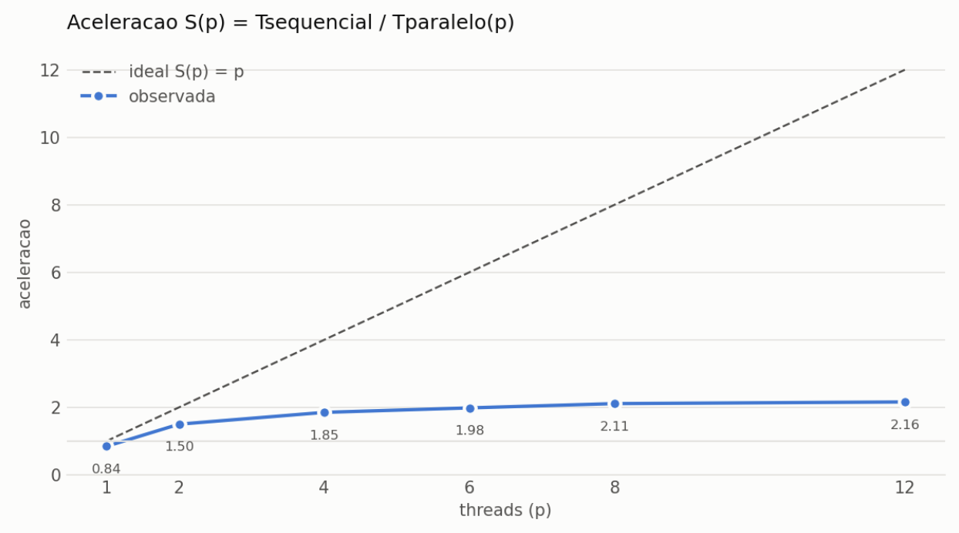
Aceleração observada
RESULTADOS
Versão | Threads | Mediana | Aceleração
Sequencial | 1 | ≈ 5,3 ms | 1,00×
Paralela | 1 | ≈ 6,3 ms | 0,84×
Paralela | 4 | ≈ 2,9 ms | 1,85×
Paralela | 12 | ≈ 2,5 ms | 2,16×
Eficiência com 12 threads: 0,18
Matriz 2000×2000, oito objetos
Xeon: seis núcleos físicos e 12 processadores lógicos
Um aquecimento descartado; mediana de dez execuções
Tempo da contagem, sem leitura do arquivo
S = Tsequencial / Tparalelo; E = S / threads
Notes:
Luca · 30 segundos
FALA SUGERIDA:
Com 1 thread a paralela é mais lenta (0,84x) porque tem estruturas extras. Com 4 threads, 1,85x; com 12, o melhor resultado: cerca de 2,5 ms, 2,16x.

Slide 22
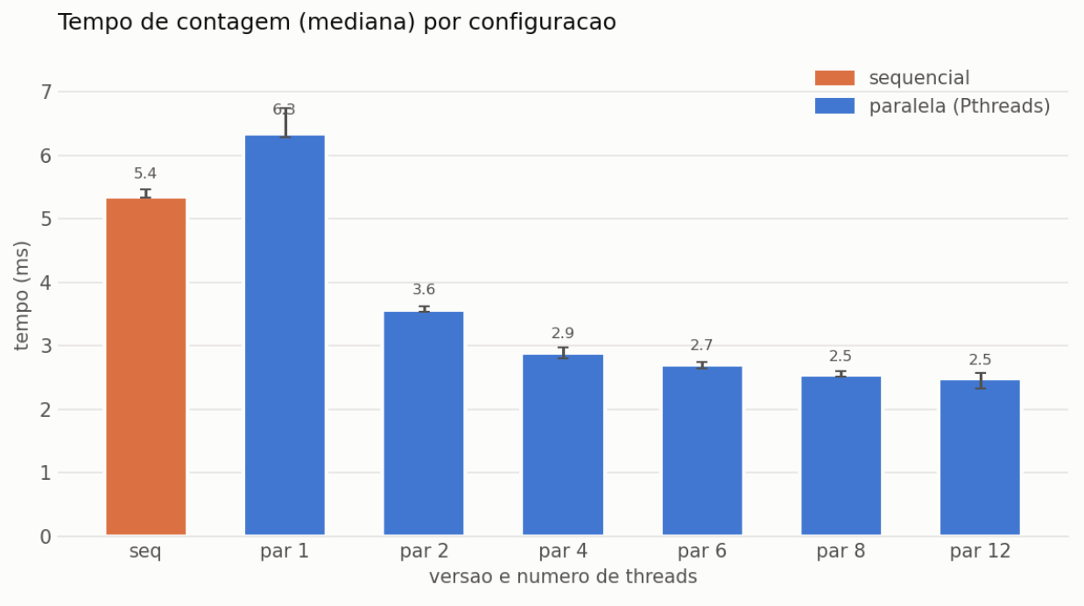
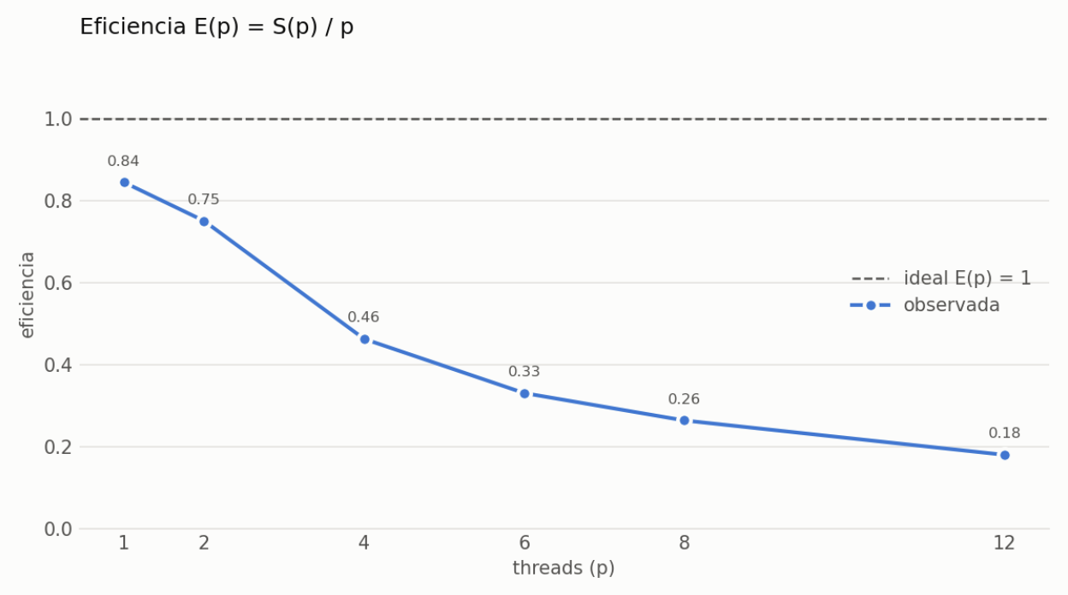
Tempo e eficiência
RESULTADOS
Tempo (mediana) por configuração
Eficiência E(p) = S(p) / p
A eficiência cai de 0,84 (1 thread) para 0,18 (12 threads).
Notes:
Luca · 20 segundos
FALA SUGERIDA:
No gráfico de tempo, a queda é grande até 4 threads e depois quase estabiliza. A eficiência cai de 0,84 com 1 thread para 0,18 com 12.

Slide 23
Por que 12 threads não dão 12×
RESULTADOS
Sobrecarga
Criar e esperar threads; rótulos e pai usam mais memória que o visitado.
Trabalho desigual
As faixas têm o mesmo número de linhas, mas não de células de objeto.
Memória
O acesso à memória pode limitar o ganho.
Núcleos
Só 6 físicos (12 lógicos) e a fase 2 é sequencial.
Notes:
Luca · 25 segundos
FALA SUGERIDA:
12 threads não dão 12x por quatro motivos: sobrecarga e memória extra, trabalho desigual entre faixas, limite de acesso à memória, e só seis núcleos físicos, além da fase 2 sequencial.

Slide 24
Conclusões e melhorias
RESULTADOS
✓
Resultados corretos nos casos testados
2,16×
✓
Consolidação preserva conexões diagonais
melhor aceleração medida (12 threads)
✓
Sincronização simples, por pthread_join
Melhorias propostas
Distribuição dinâmica de faixas menores e redução da memória dos rótulos.
Notes:
Luca · 25 segundos
FALA SUGERIDA:
Resultados corretos, diagonais preservadas e sincronização simples por join. Melhor aceleração: 2,16x. Melhorias: distribuição dinâmica de faixas menores e menos memória nos rótulos.
PERGUNTAS PROVÁVEIS:
- Por que Pthreads? Compartilha matriz e rótulos direto.
- Por que sem mutex? Escritas em posições disjuntas; consolidação só após os joins.
- Por que não somar? Um objeto pode aparecer em várias faixas.
- Como não descontar duas vezes? Union-find só desconta ao unir conjuntos diferentes.
- Por que flood fill iterativo? Evitar recursão profunda.
- Por que 12 threads não dão 12x? Sobrecarga, trabalho desigual, memória; são 6 núcleos físicos.

